Slide 1
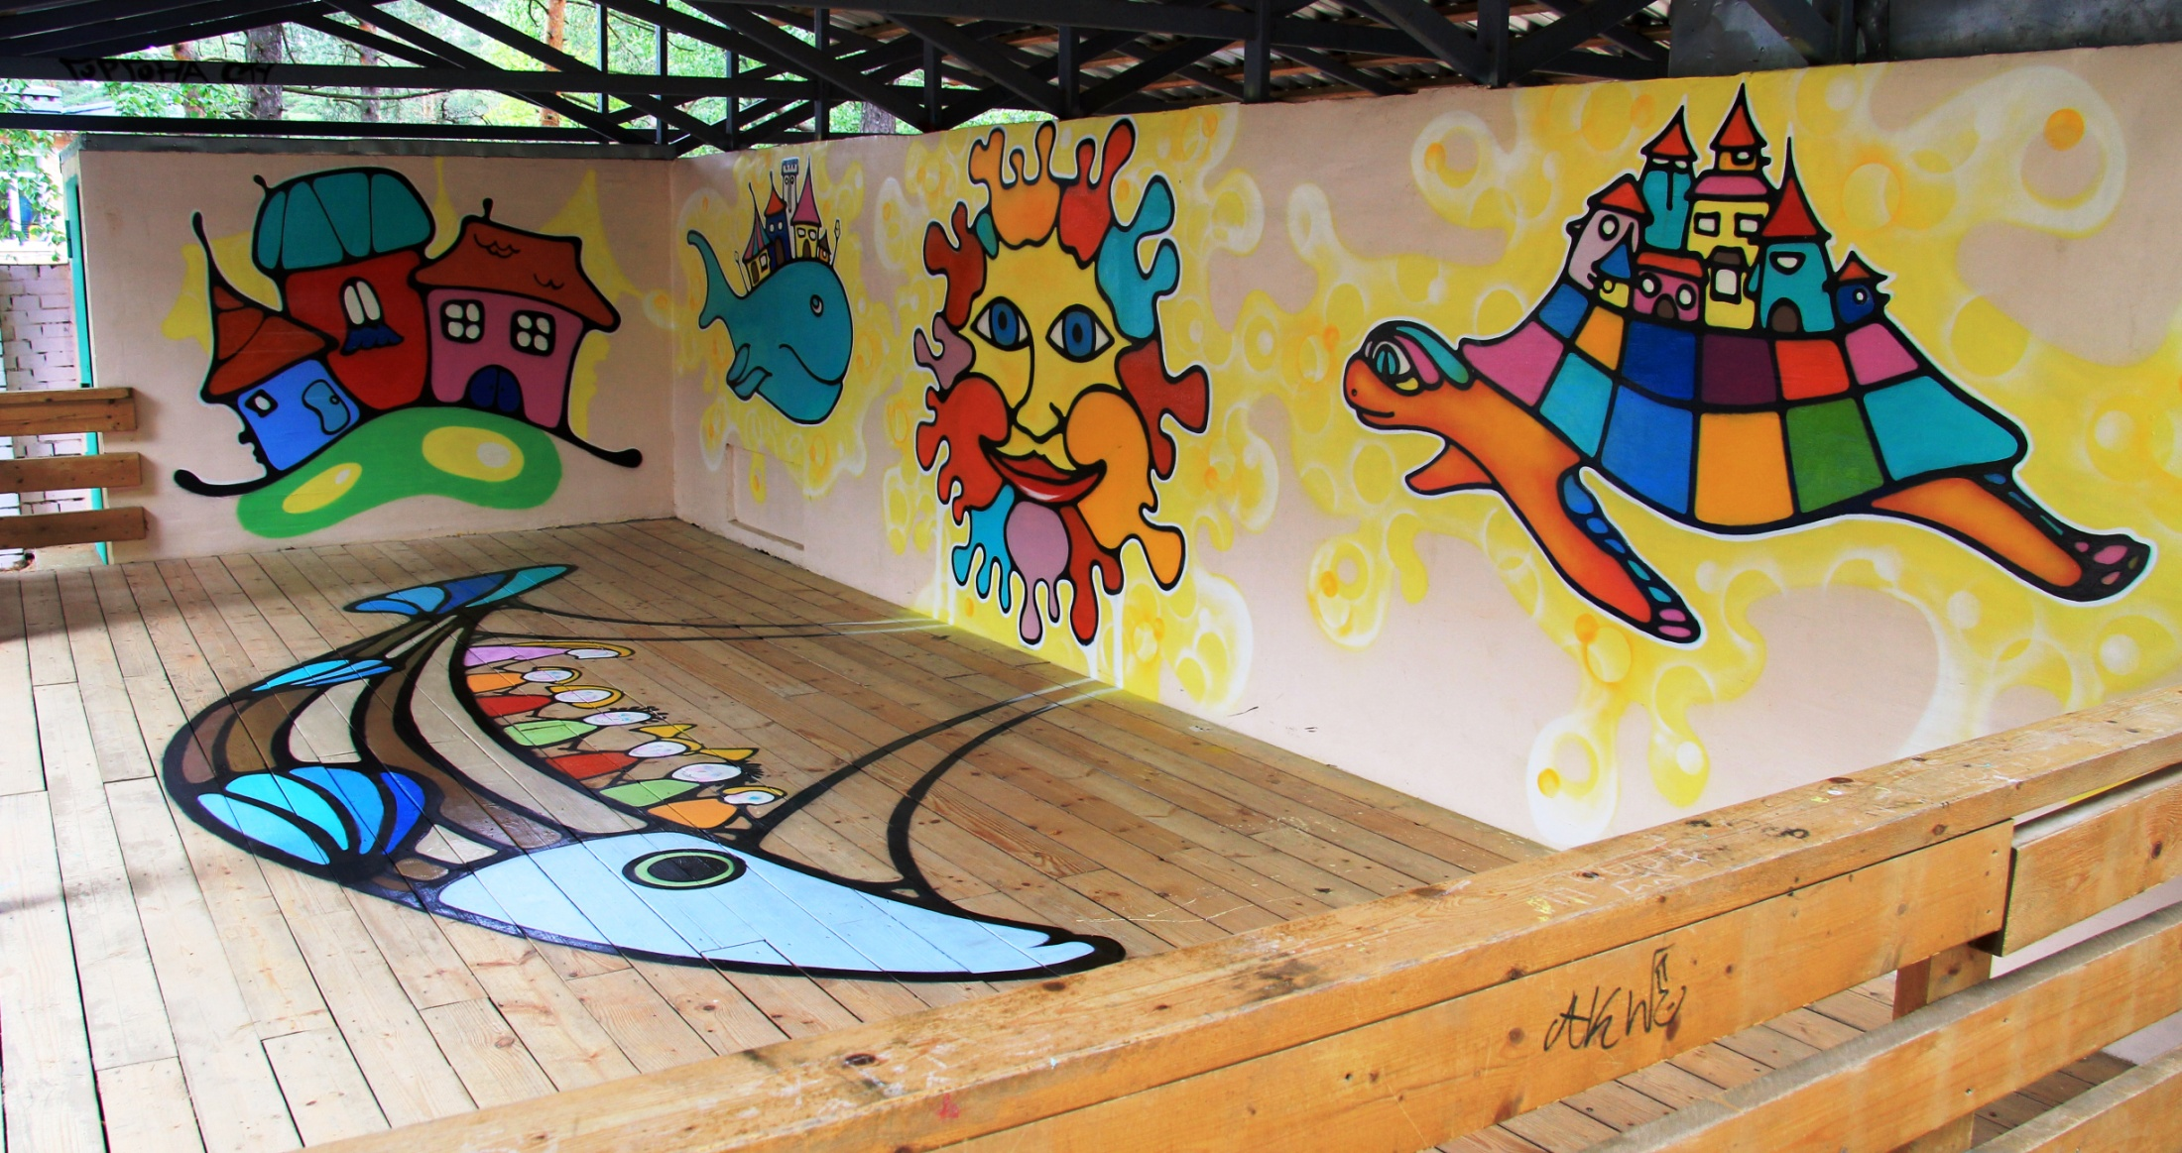
ПРОЕКТ ЦВЕТНАЯ СКАЗКА

Slide 2
ЦВЕТНАЯ СКАЗКА
ПРОЕКТ "ЦВЕТНАЯ СКАЗКА"
Социально-значимый проект пропагандирующий культуру и уважение в обществе, направленный развитие благоприятной атмосферы на внутридворовой территории детских садов, способствующий развитию искусства стрит-арта как социально-полезного занятия ориентированного на развитие личности у молодого поколения, продвижению волонтерской деятельности, воспитанию любви к окружающему миру и развитию экологического сознания.
Профессиональные художники оформят яркими рисунками внутридворовые сооружения детских садов, сюжетами сказок и мультфильмов. С согласованием администраций детских садов тематика рисунков, будет отражать бережное отношение к окружающему миру и иметь экологическую направленность.
Проект будет реализован на территориях детских садов муниципальных бюджетных дошкольных учреждений.
В программу Проекта «Цветная сказка» входит:
Проведение акций: «ДОБРОВОЛЬЧЕСКИЙ ОТРЯД: #МЫПОМОЖЕМСВОЕМУСАДИКУ, где родители и дети детских садов смогут принять участие в подготовке стен для художественной росписи.
Организация и проведение встреч по развитию волонтерства и помощи в реализации подобных социльно-значимых проектов (создание социальной рекламы: видеороликов, плакатов, стратегии)
Создание СОЦИАЛЬНОЙ ВИДЕОРЕКЛАМЫ по проблемам
экологии и вандализма, развитию активной жизненной позиции, волонтерства в обществе.
Данные акции можно проводить ежегодно, дополняя оформление новыми сюжетами. Возможно создание регионального Фестиваля конкурса по оформлению территорий Детских садиков!

Slide 3
РАБОТЫ
ДЕТСКИЙ САД
«ГНЕЗДЫШКО» №8

Slide 4
РАБОТЫ
ДЕТКИЙ САД
«СОЛНЫШКО»№3

Slide 5
РАБОТЫ
ДЕТСКИЙ САД
«ЗОЛОТАЯ РЫБКА» №5

Slide 6
РАБОТЫ
ДЕТСКИЙ САД
«ГНЕЗДЫШКО»
№8

Slide 7
ОПРОС Поддержите свой Детский сад!
В нашей группе ВК https://vk.com/gorgonaart, мы провели опрос среди жителей города Сосновый Бор. Результаты опроса были колоссальны, ни один опрос в городе за последние годы, не вызвал у горожан такого ажиотажа и такого количества просмотров (за неделю опрос набрал более 47 тыс. просмотров). В общей сложности в опросе приняло участие более 13700 пользователей, Пост набрал 992 «лайков». Фильм созданный «Студией Горгоной» к проекту набрал более 37 000 просмотров.
Поэтому опросу можно судить, что этот проект является самым востребованным не только у нас в городе и Ленинградской области, но и в других регионах нашей страны.
Вовлечение общественность в ход реализации проекта, играет очень важную роль в данном проекте.

Slide 8
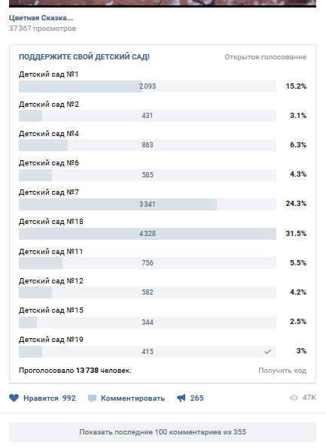

Slide 9
Руководитель Проекта
Никодим Владимирович Антонинов /
Никодим Антонинов, родился и вырос в творческой семье, которая привила любовь к окружающему миру и пониманию красоты. С 18 лет стал многочисленным призером, успешным участником многочисленных Питерских фестивалей, конкурсов стрит-арт искусства. С 25 лет стал сам организатором городских, региональных и международных фестивалей культуры и искусства, организатором выставок, конкурсов современных искусств, в стиле «стрит-арта» в родном городе Сосновый Бор. За все время активной общественной деятельности Никодим реализовал более 100 успешных социально-значимых проектов и акций, таких как: «Цветная сказка» (художественное оформление в детских садах); «Стопвандал» (художественное оформление автобусных остановок, создание соц. рекламы); «Связь Поколений» (выставка современного искусства); «Творческое наследие» (выставка советского плакатного искусства), проект и оформление фасада Кукольного театра «Волшебный фонарь»; акция «Жизнь без наркотиков» (создание арт объекта); восстановление памятника Великой отечественной войны; оформление въезда в город Сосновый Бор; организация международных Фестивалей экстремальных видов спорта и стрит арт искусства «СтритАдреналин зона ЛАЭС», Областного Фестиваля «Граффити против наркотиков», Фестивалей современного искусства и культуры «СосновыйБронкс АРТZONE», «Дни молодежи» и многие другие социально значимые проекты способствующие: популяризации страт-арта, как социально-ориентированного искусства; развивающие творческий потенциал молодого поколения; способствующие повышению культурного уровня в городе Сосновый Бор и малых поселениях Ленинградской области.

Slide 10
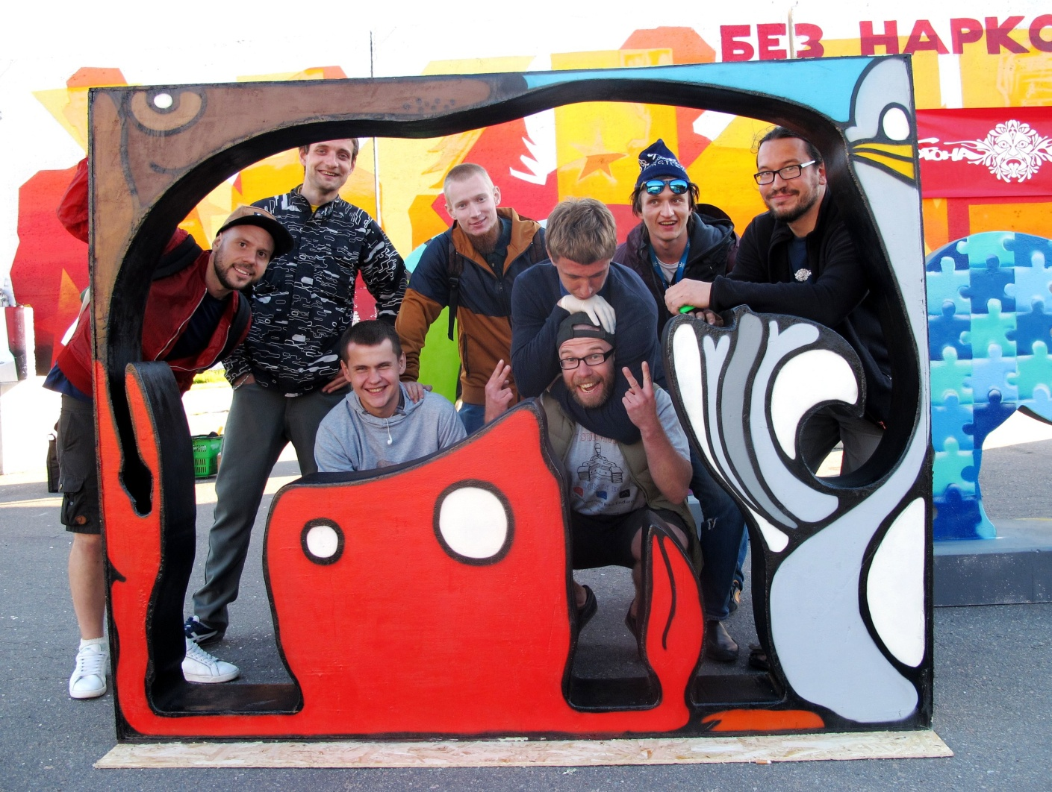
БЛАГОДАРИМ ЗА ВНИМАНИЕ!

